Slide 1


ECOLE SUPERRIEUR DE TECHNOLOGIE - BENI MELLAL
DEPARTEMENT Informatique et Techniques de Gestion
Filière : DUT en Sécurité informatique et réseaux
Presentation
Sous le thème
Outils de supervision Open Source : (Nagios, Zabbix ,
Cacti...)
Présenté par :
Hajar Rachid
Salma Fadili
Imane Rajif
Module : :
Administration des Réseaux
Année Universitaire : 2025/2026

Slide 2
Introduction à la supervision
Plan
Architecture et fonctionnement
Présentation des outils Open Source
Comparaison et analyse
Évolution et Conclusion
1

Slide 3


Introduction à la supervision
Architecture et fonctionnement
Présentation des outils Open Source
Comparaison et analyse
Conclusion
Introduction à la supervision
La supervision est un processus continu qui permet de surveiller, analyser et contrôler l’état, la performance et la disponibilité des équipements réseau, des serveurs et des applications au sein d’un système d’information.
Objectifs :
Détecter les pannes rapidement
Garantir la disponibilité des services
Surveiller les performances (CPU, RAM, Bande passante)
Réduire le temps d’indisponibilité
2

Slide 4
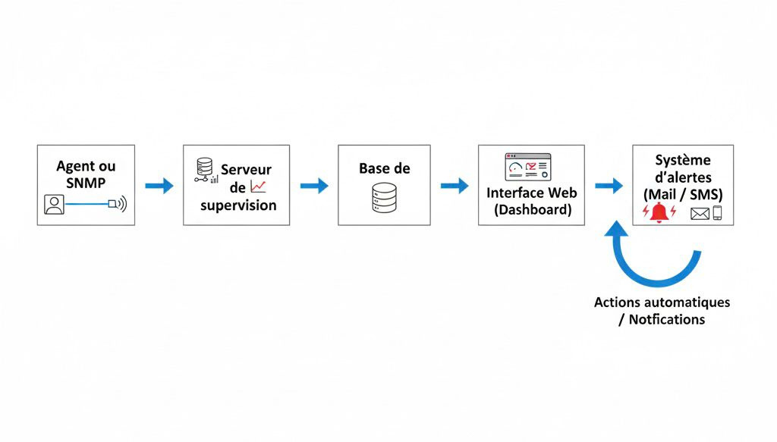
Introduction à la supervision
Architecture et fonctionnement
Présentation des outils Open Source
Comparaison et analyse
Conclusion
Composants principaux
Agent ou protocole SNMP
Serveur de supervision
Base de données
Interface Web (Dashboard)
Système d’alertes (Email, SMS, Notifications)
3

Slide 5
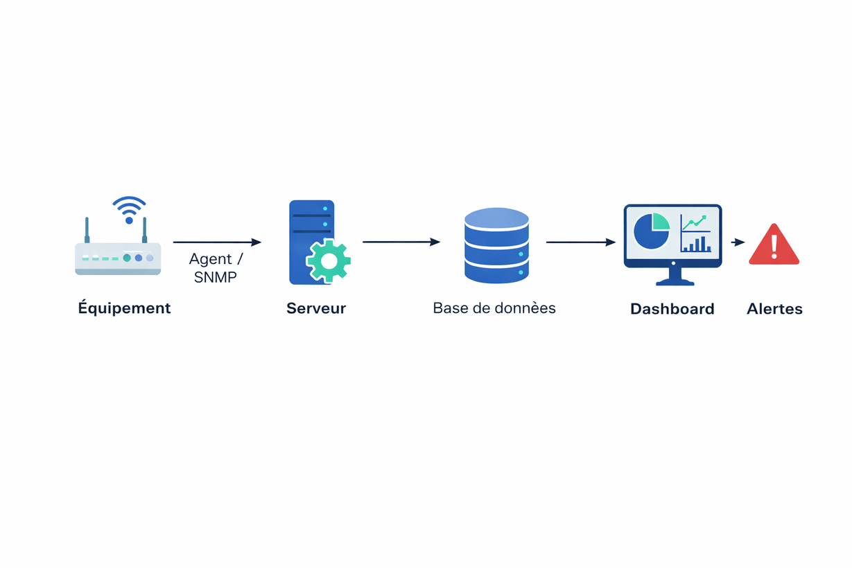
Introduction à la supervision
Architecture et fonctionnement
Présentation des outils Open Source
Comparaison et analyse
Conclusion
Schéma simplifié
Les équipements envoient leurs informations via SNMP ou un agent installé.
Le serveur central collecte et analyse les données.
Les résultats sont stockés dans une base de données et affichés sur une interface web.
En cas de problème, une alerte est envoyée à l’administrateur.
4

Slide 6
Introduction à la supervision
Architecture et fonctionnement
Présentation des outils Open Source
Comparaison et analyse
Conclusion
Supervision active vs passive
Supervision Active:
Le serveur interroge régulièrement les équipements
Vérification périodique de l’état
Exemple : Ping, SNMP Polling
Supervision Passive:
L’équipement envoie une notification en cas d’événement
Basée sur des alertes automatiques
Exemple : SNMP Trap
5

Slide 7











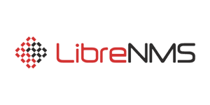

Introduction à la supervision
Architecture et fonctionnement
Présentation des outils Open Source
Comparaison et analyse
Conclusion
Outils Open Source :
Les outils de supervision open source permettent de surveiller et gérer les infrastructures informatiques gratuitement. Ils offrent flexibilité, personnalisation et une communauté active.
6

Slide 8
Introduction à la supervision
Architecture et fonctionnement
Présentation des outils Open Source
Comparaison et analyse
Conclusion
Aujourd’hui, nous allons parler de trois outils open source importants : Nagios, Cacti et Zabbix. Ces outils sont largement utilisés dans les entreprises pour surveiller les serveurs, réseaux et applications.
Nagios :
Nagios est un outil open source historique de supervision, permettant de surveiller l’état des serveurs, réseaux et applications, et d’être alerté en cas de problème.
Points forts :
Très stable et fiable
Grande bibliothèque de plugins (> 4000)
Surveillance des états (UP / DOWN / WARNING / CRITICAL)
Points faibles :
Configuration complexe (fichiers texte)
Interface visuelle un peu datée
7

Slide 9
Introduction à la supervision
Architecture et fonctionnement
Présentation des outils Open Source
Comparaison et analyse
Conclusion
Zabbix :
Zabbix est une plateforme open source complète de supervision d’entreprise, qui combine la surveillance des équipements, des applications et des performances système dans une interface Web moderne.
Points forts :
Interface Web moderne et facile à utiliser
Auto-découverte des équipements
Alertes avancées, graphiques intégrés et inventaire centralisé
Polyvalent pour réseaux, serveurs et applications
Points faibles :
Peut prendre du temps à configurer parfaitement
Demande un minimum de connaissances techniques
8

Slide 10
Introduction à la supervision
Architecture et fonctionnement
Présentation des outils Open Source
Comparaison et analyse
Conclusion
Cacti :
Cacti est un outil open source spécialisé dans la métrologie réseau et la génération de graphiques détaillés, basé sur le protocole SNMP.
Points forts :
Idéal pour surveiller la bande passante et le trafic réseau
Graphiques détaillés et personnalisables
Basé sur SNMP, facile à connecter aux équipements
Points faibles :
Gestion des alertes limitée (nécessite des extensions)
Moins complet que Zabbix pour le monitoring des serveurs et applications
9

Slide 11
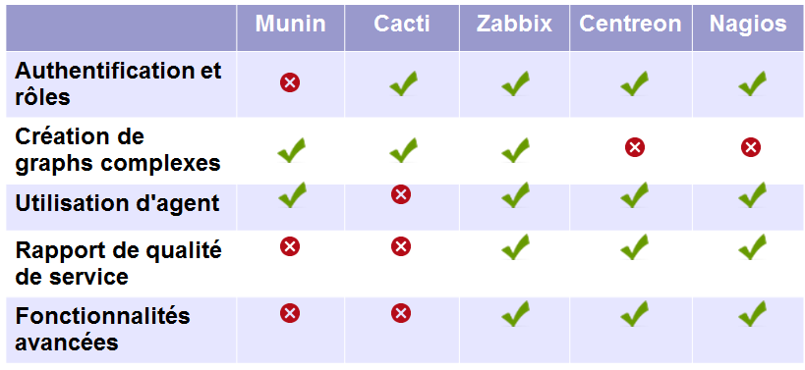
Introduction à la supervision
Architecture et fonctionnement
Présentation des outils Open Source
Comparaison et analyse
Conclusion
Comparaison des outils :
10

Slide 12
Introduction à la supervision
Architecture et fonctionnement
Présentation des outils Open Source
Comparaison et analyse
Conclusion
Comparaison des outils
Prometheus :
Prometheus est une plateforme open source conçue pour le monitoring des environnements modernes, notamment Cloud et Kubernetes.
Il collecte des métriques en temps réel depuis les serveurs, applications et microservices.
Permet d’analyser l’évolution des performances et de détecter rapidement les anomalies.
Très utilisé dans les infrastructures DevOps et Cloud-native.
Grafana :
Grafana est un outil open source de visualisation et création de dashboards.
Il permet de présenter les données collectées par Prometheus, Zabbix, ou d’autres sources de manière graphique et professionnelle.
Offre des tableaux de bord interactifs, personnalisables et esthétiques.
Idéal pour le suivi en temps réel et la prise de décision rapide.
11

Slide 13
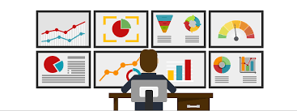
Introduction à la supervision
Architecture et fonctionnement
Présentation des outils Open Source
Comparaison et analyse
Conclusion
Conclusion
La supervision constitue la pierre angulaire d’une infrastructure informatique performante et sécurisée.
Les solutions open source, telles que Nagios, Cacti et Zabbix, offrent une flexibilité, une fiabilité et une visibilité accrues sur les serveurs, réseaux et applications.
En adoptant une stratégie de supervision adaptée, les entreprises peuvent anticiper les pannes, optimiser les performances et renforcer la sécurité de leurs systèmes.
12

Slide 14

Merci pour votre attention !
Hajar Rachid,Imane Rajif,Salma Fadili
EST Beni Mellal
Administration des réseaux
2025/2026

